Slide 1
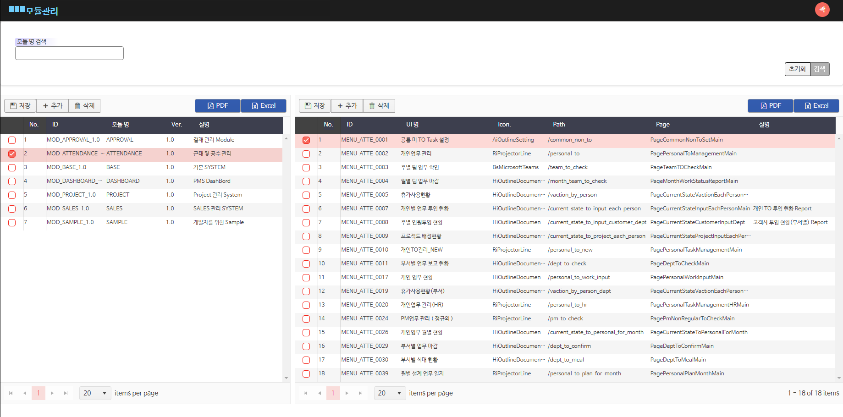
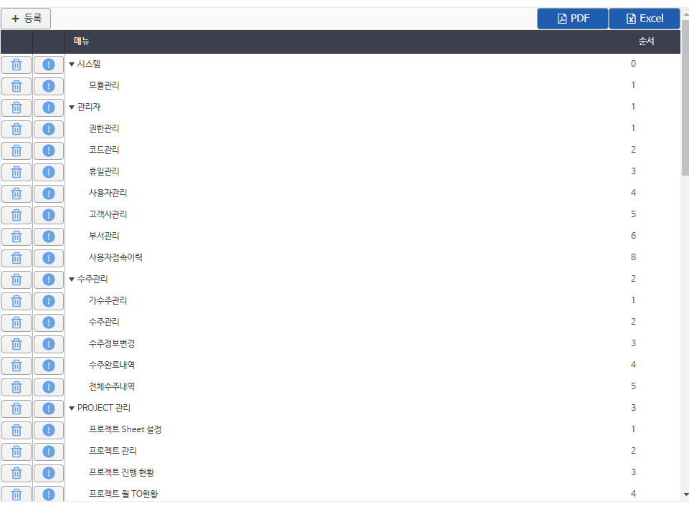
메뉴 관리
메뉴명 검색
* 메뉴명, 순서 컬럼만 수정 가능. 해당기능은 데이터조회와 일부 데이터만 수정 가능함.
Root Menu
메뉴ID 메뉴명 순서
메뉴ID 메뉴명 순서 설명
Root Menu 영역 호출 ( Parent Id =null) 인 데이터 호출
Leaf Menu 최 하위 메뉴(자신외에 아무것도 없는 메뉴)
Child Menu 최하위와 Root 사이의 나머지 메뉴들은 그룹 형태로 표시
Child Menu && Leaf Menu

Slide 2
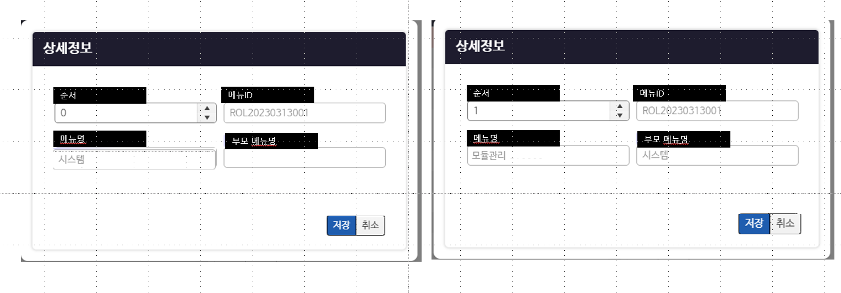
* 메뉴명과 순서만 수정 가능!

Slide 3
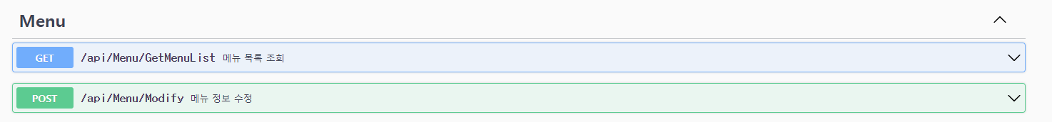
* 참고 API

